Slide 1
Regeln
Ich habe kein Essen und keine Getränke in der Nähe des iPads.
Der Bildschirm ist im Ruhemodus, wenn meine Lehrkräfte sprechen.
Ich mache keine Fotos oder Videos von anderen Personen.
Ich benutze Kopfhörer, wenn ich mir Videos anschaue.
Ich verwende das iPad nicht zum Spielen.

Slide 2
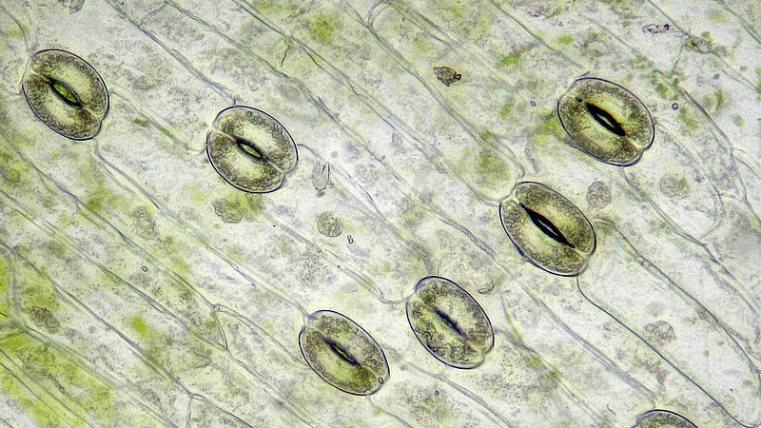
Pflanzen, Pflanzenorgane, Pflanzenzellen
- Licht ermöglicht Stoffaufbau

Slide 3
Notes:
Versuchsmaterial

Slide 4
Letzte Woche haben wir uns mit einem Experiment beschäftigt. Erkläre welche Schlussfolgerung der Wissenschaftler aus seinem Versuch ziehen konnte?
Nenne den Namen des Experiments.
Erläutere die Funktion von Grob- und Feintrieb.
Pflanzen sind in der Lage Kohlenstoffdioxid in Sauerstoff umzuwandeln.
Priestley-Versuch
Damit kann ich das Bild scharf stellen.
Notes:
Wiederholung zum Einstieg in zweite Doppelstunde

Slide 5
Notes:
Besprechung des Kahoot-Quiz

Slide 6
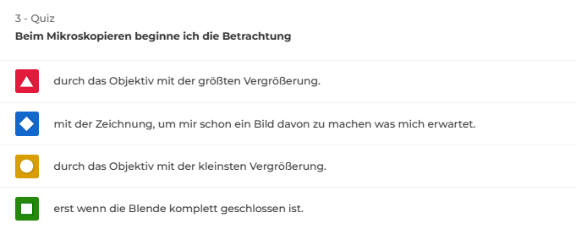
Notes:
Besprechung des Kahoot-Quiz

Slide 7
Notes:
Besprechung des Kahoot-Quiz

Slide 8
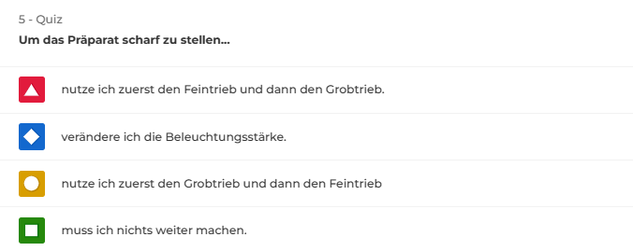
Notes:
Besprechung des Kahoot-Quiz

Slide 9
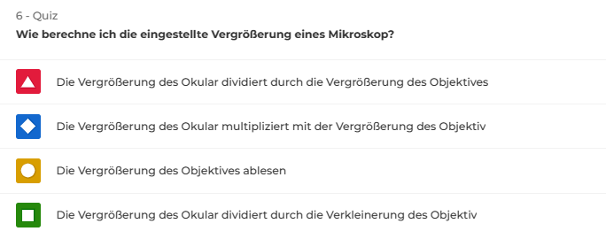
Notes:
Besprechung des Kahoot-Quiz

Slide 10
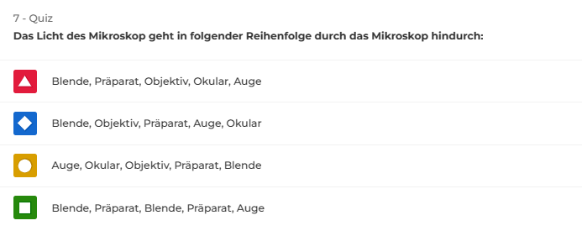
Notes:
Besprechung des Kahoot-Quiz

Slide 11
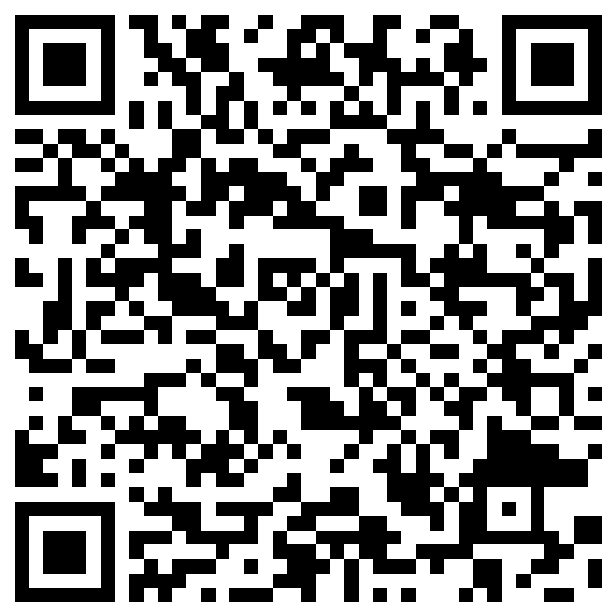
Notes:
Kurztest zum digitalen Zeichnen (Microsoft Forms)

Slide 12
Besprechung
Notes:
Besprechung des Kurztests zum digitalen Zeichnen (Microsoft Forms)

Slide 13
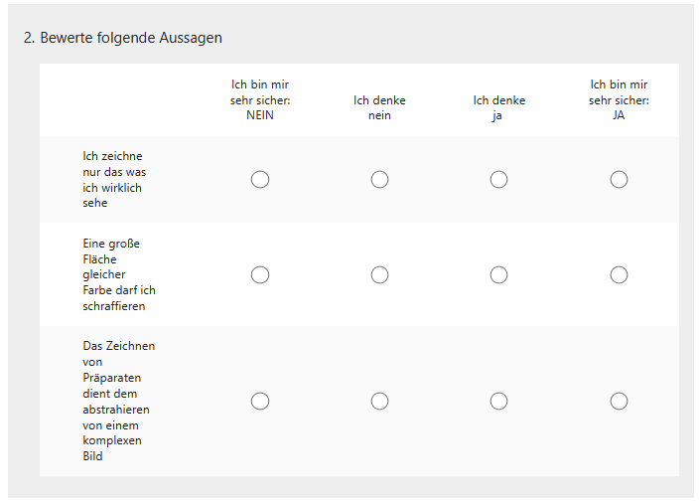
Notes:
Besprechung des Kurztests zum digitalen Zeichnen (Microsoft Forms)

Slide 14
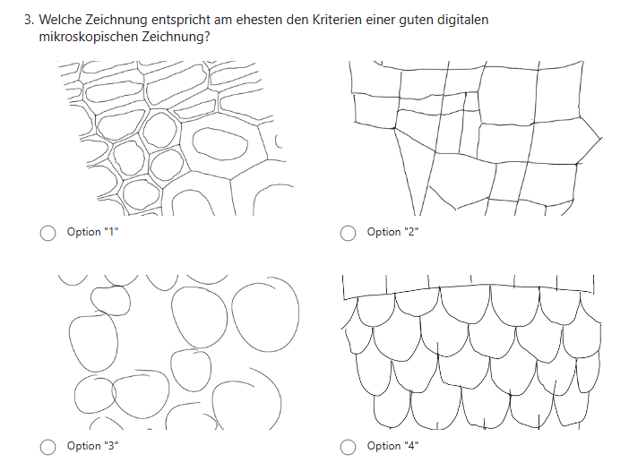
Notes:
Besprechung des Kurztests zum digitalen Zeichnen (Microsoft Forms)

Slide 15
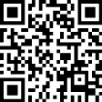
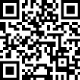
Ergebnisse
Musterlösung unbeschriftet
Musterlösung Beschriftet
Notes:
Musterlösung für Schülerinnen und Schüler, die gefehlt haben oder nicht fertig geworden sind

